Slide 1
Manejo de Excepciones
Capítulo 9

Slide 2
Excepciones en Java
Las excepciones son un objeto que señaliza la ocurrencia de evento inusual durante la ejecución de un programa.
Las excepciones están compuestas por dos acciones principales:
Lanzar la excepción (Throw the exception)
Crea un objeto de excepción
Manejar la excepción (Handle the exception)
El código detecta la excepción y la trata de acuerdo a lo que se necesita.

Slide 3
Ejemplo
Veamos un ejemplo de manejo de excepciones de la manera que lo hemos hecho hasta ahora, a través de IFs.

Slide 4
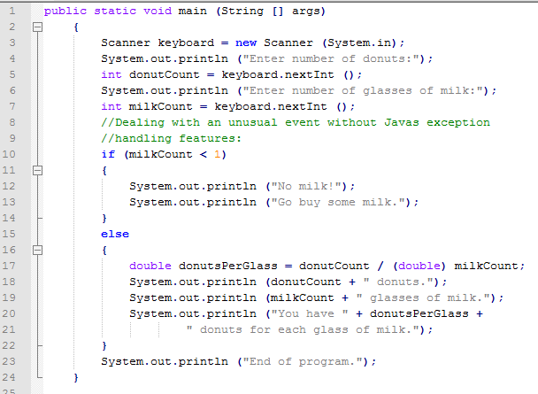

Slide 5
Ejemplo
Ahora veamos el mismo ejemplo, resuelto a través de excepciones.

Slide 6
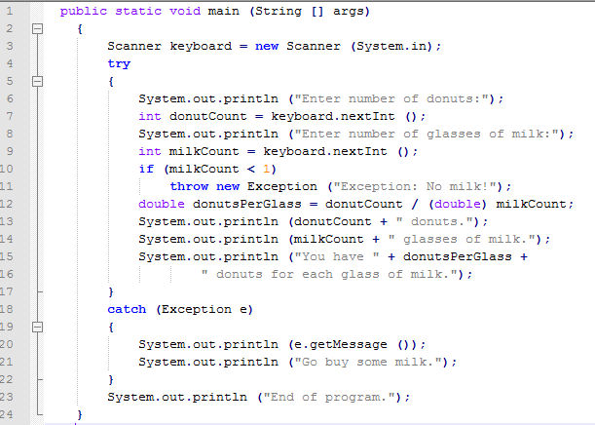

Slide 7
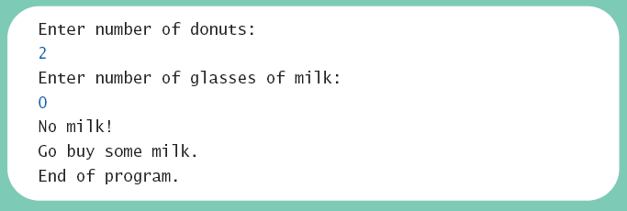
Excepciones en Java
Sample screen output

Slide 8
Excepciones en Java
Notemos el bloque try
Este bloque contiene código que puede fallar en algunas circunstancias.
Si la variable milkCount es menor a 1, la division: donutCount / (double) milkCount regresaría un resultado incongruente.

Slide 9
Excepciones en Java
Notemos el bloque catch
Cuando lanzamos una excepción, el bloque catch comienza su ejecución inmediatamente.
Podemos ver su funcionamiento similar al de un método
El parámetro de entrada es la Excepción.

Slide 10
Clases de Excepciones Predefinidas
Java tiene clases de Excepciones predefinidas
Por ejemplo:
NullPointerException
BadStringOperationException
ClassNotFoundException
IOException
NoSuchMethodException
IndexOutOfBoundsException

Slide 11
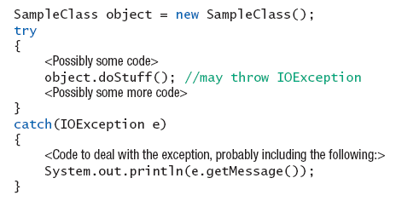
Predefined Exception Classes
Example code

Slide 12
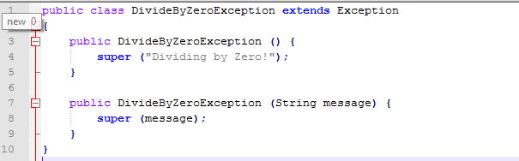
Definición de Nuevas Clases de Excepciones
Además de las excepciones ya predefinidas en Java, es posible crear clases de excepciones nuevas.
Para esto, debemos definir una nueva clase que herede de la clase Exception, o alguna otra clase derivada de la clase Exception.

Slide 13
Definición de Nuevas Clases de Excepciones
Guidelines
Usa la Clase Exception como la base de la clase
Define por lo menos dos constructores:
Constructor default, sin parámetros
Constructor con un parámetro String
Comienza la definición de cada constructor con una llamada al constructor base, usando super
No redefinas el método heredado getMessage

Slide 14
Lanzar Excepciones
Hay 3 formas en las que una excepción puede ser lanzada:
Instrucciones de Java
La palabra reservada throw
Definiendo un método que lance una excepción.

Slide 15
1. Excepciones por instrucciones
Algunas operaciones inválidas invocan automáticamente una excepción. Por ejemplo:
Operaciones matemáticas inválidas:
Arithmetic Operation
Acceder a índices inválidos en arreglos
Index out of bounds
Variables de referencia no inicializadas
Null pointer

Slide 16
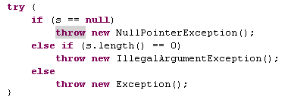
2. Excepciones por throw
Un programador puede invocar explícitamente una excepción bajo ciertas condiciones. Para esto, se utiliza la palabra reservada throw y se instancia un objeto de tipo Excepción.

Slide 17
3. Métodos y Excepciones
Podemos diseñar métodos que lancen una excepción bajo ciertas condiciones.
Esto nos da la ventaja de:
Delegar el manejo de errores al programa que hace uso del método.
Mantener diferentes manejos de errores dependiendo de cada escenario.
Este comportamiento lo lograremos con la palabra reservada throws.

Slide 18
3. Métodos y Excepciones
Debemos incluir las excepciones que un método puede lanzar en la declaración del método:
OJO!
La palabra throw se usa para lanzar la excepción.
La palabra throws se usa para declarer que el método puede lanzar la excepción.

Slide 19
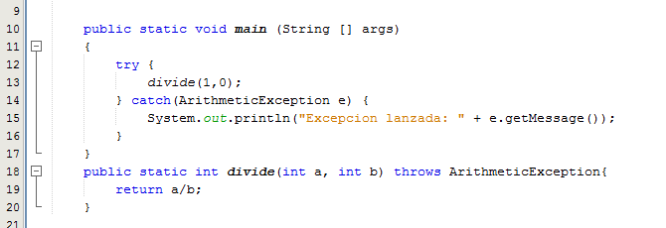
3. Métodos y Excepciones
Si un método lanza una excepción, el programa que llama al método puede recibirla.
Ejemplo:

Slide 20
El bloque finally
Podemos agregar un bloque de tipo finally después de la secuencia del catch
El código del bloque finally siempre se ejecutará, sin importar si la excepción es lanzada o cachada.
Aunque haya una instrucción de return dentro del catch, la sección finally también se ejecutará.
La única forma de evitarla es con System.exit(0);

Slide 21
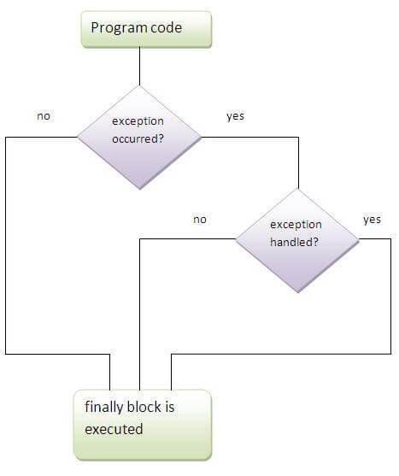

Slide 22
Resumen
Las excepciones pueden lanzarse:
Desde instrucciones de Java.
Desde métodos
Cuando el programador usa la instrucción throw
Un método que puede lanzar una excepción, pero no cacharla debe usar la cláusula: throws
Las excepciones se cachan con un bloque catch

Slide 23
